Slide 1

Startdag
Zuidactie 2024
Ver over mijn grens
Secundair Onderwijs
30 januari 2024
Multiversum - Mortsel

Slide 2
Programma
Kahoot
TeGek
Insteek voor nieuwkomers
  Fracarita Belgium
  Duurzame ontwikkelingsdoelen
  NAVO – NATO
Campagne 2024
Insteek vanuit de vakken
Hoe aan de slag met het materiaal?

Slide 3
Programma
Kahoot
TeGek
Insteek voor nieuwkomers
  Fracarita Belgium
  Duurzame ontwikkelingsdoelen
  NAVO – NATO
Campagne 2024
Insteek vanuit de vakken
Hoe aan de slag met het materiaal?

Slide 4
Kahoot
https://create.kahoot.it/details/bf656dbc-0623-42b5-a54a-9388960d06f8

Slide 5
Programma
Kahoot
TeGek
Insteek voor nieuwkomers
  Fracarita Belgium
  Duurzame ontwikkelingsdoelen
  NAVO – NATO
Campagne 2024
Insteek vanuit de vakken
Hoe aan de slag met het materiaal?

Slide 6

https://www.tegek.be/over-ons

Slide 7
Programma
Kahoot
TeGek
Insteek voor nieuwkomers
  Fracarita Belgium
  Duurzame ontwikkelingsdoelen
  NAVO – NATO
Campagne 2024
Insteek vanuit de vakken
Hoe aan de slag met het materiaal?

Slide 8

Fracarita Belgium
De ngo voor internationale samenwerking van de Groep Broeders van Liefde
NGO = niet-gouvernementele organisatie = een organisatie die een maatschappelijk, sociaal of wetenschappelijk probleem wil oplossen
Opgericht in 1967
https://fracarita-belgium.org/over-fracarita-belgium/

Slide 9
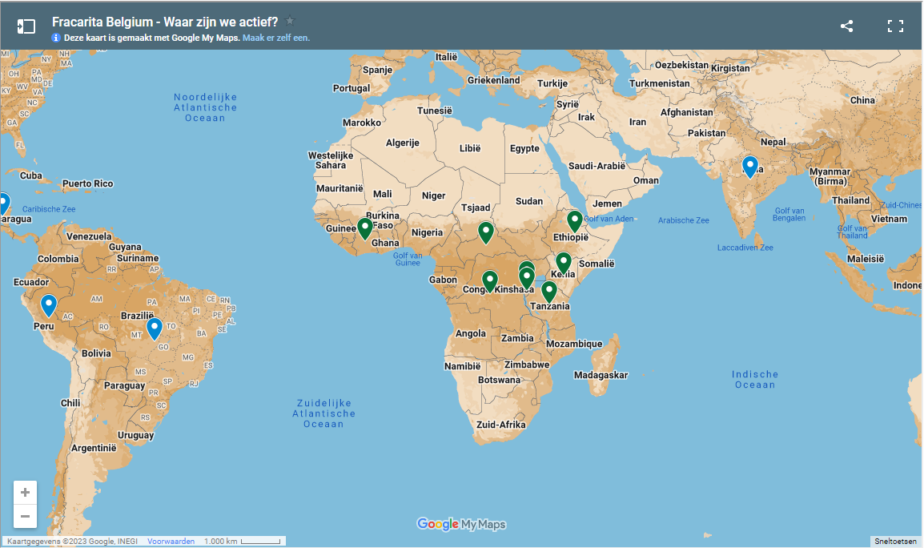
Ondersteunt partnerinstellingen van de congregatie in Afrika
Focust op het Grote Merengebied
Occasioneel ook projecten in Azië en Latijns-Amerika
Projecten situeren zich binnen drie domeinen
  geestelijke gezondheidszorg
  zorg voor mensen met een beperking
  onderwijs en opleiding

Slide 10
Sensibilisatie - educatie - solidariteit
Financiële en materiële steun
Toegang tot kennis en expertise voor initiatieven van zorg, onderwijs en welzijn
Een actieve educatie- en sensibilisatiewerking met vrijwilligers
Het creëren van opportuniteiten voor kennismaking en ontmoeting met de partners in Afrika
Notes:
verbondenheid

Slide 11

Duurzame Ontwikkelingsdoelstellingen menselijke waardigheid is een basisrecht
De Duurzame Ontwikkelingsdoelstellingen (SDG's) zijn zeventien doelstellingen die zijn vastgesteld door de Verenigde Naties om mondiale uitdagingen aan te pakken en duurzame ontwikkeling te bevorderen.
2015 - Verenigde Naties – tegen 2030 een betere en duurzamere toekomst voor alle mensen en de wereld bereiken
https://www.youtube.com/watch?v=ZUh2ozoWGNU

Slide 12
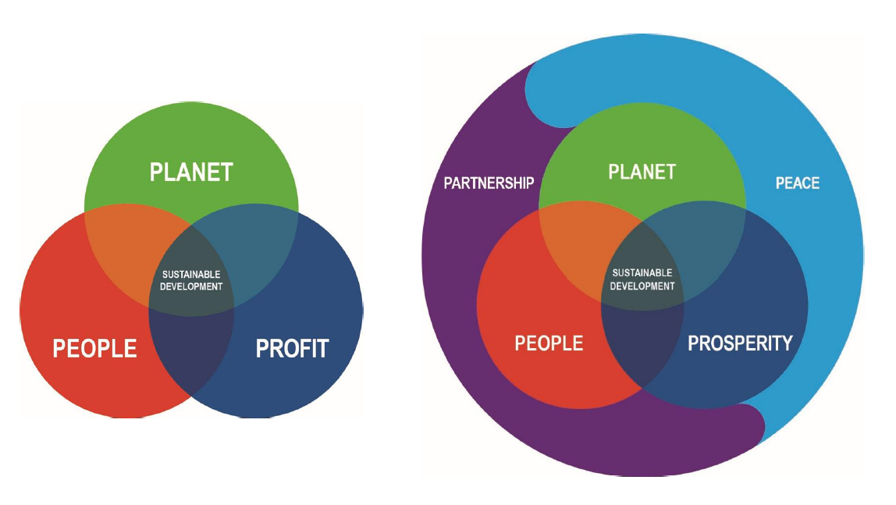

Slide 13
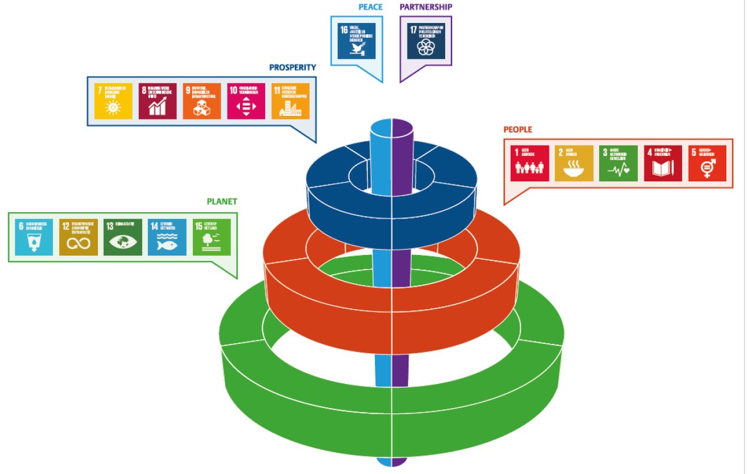

Slide 14
Onze duurzaamheidsvisie
Wij omarmen vol overtuiging de uitdaging om een voortrekkersrol te vervullen in de ontwikkeling van een duurzame en veerkrachtige samenleving, waarin het potentieel van eenieder tot volle bloei kan komen.
Onze ambitie reikt verder dan kernactiviteiten binnen zorg en onderwijs. Wij streven naar het creëren van een dynamische en inclusieve werk- en leefomgeving, waar een vooruitstrevende aanpak qua duurzaamheid niet alleen gedijt maar ook als een krachtige beweging wordt doorgegeven.
We werken hiervoor in verbondenheid en vertrouwen samen met al onze interne en externe partners. Samen vormen wij een krachtig front om een duurzame positieve maatschappelijke impact te genereren en anderen te inspireren.

Slide 15







zorg en welzijn kwaliteitsvol onderwijs
kansarmoede innovatie en consumptie en klimaat good governance
infrastructuur productie
Naast enkele centrale acties worden sectoren, scholen en voorzieningen gesensibiliseerd hier ook lokaal op in te zetten

Slide 16
Enkele relevante SDG's
Hoewel er geen specifieke SDG’s zijn die direct verwijzen naar migratie en trauma, zijn er doelstellingen die indirect betrekking hebben op deze kwesties
Het is belangrijk om de SDG's als onderling verbonden te beschouwen en te erkennen dat vooruitgang op het ene gebied vaak invloed heeft op andere gebieden

Slide 17


Enkele relevante SDG's
SDG 1: Geen armoede
SDG 3: Goede gezondheid en welzijn
- Migratie wordt vaak aangedreven door armoede en ongelijkheid
- Het verminderen van armoede kan migratie verminderen en de kwetsbaarheid
van mensen verminderen
-
- Trauma kan een impact hebben op de gezondheid en het welzijn van individuen
- Het streven naar goede gezondheid en welzijn kan ook basis van een trauma omvatten

Slide 18


Enkele relevante SDG's
SDG 4: Kwaliteitsonderwijs
SDG 8: Eerlijk werk en economische groei
- Migranten, vooral vluchtelingen, hebben vaak toegang nodig tot kwaliteitsonderwijs
- Het verstrekken van onderwijs kan bijdragen aan het verminderen van trauma en het opbouwen van veerkracht
Eerlijke werkgelegenheid en economische groei in zowel herkomst- als gastlanden kunnen migratie positief beïnvloeden

Slide 19

Enkele relevante SDG's
SDG 10: Ongelijkheid verminderen
SDG 16: Vrede, justitie en sterke publieke diensten
- Migranten en vluchtelingen worden soms geconfronteerd met discriminatie en ongelijkheid
- Het verminderen van ongelijkheid kan bijdragen aan een meer inclusieve samenleving
- Conflicten en onrechtvaardigheden zijn vaak oorzaken van migratie
- Het bevorderen van vrede, justitie en sterke publieke diensten kan de omstandigheden verbeteren die leiden tot gedwongen migratie

Slide 20

Enkele relevante SDG's
SDG 17: Partnerschappen voor de doelen
Samenwerking tussen landen en organisaties is van cruciaal belang voor het aanpakken van de complexe problemen rond migratie en trauma

Slide 21

Enkele relevante SDG's
Indirecte verbanden laten zien dat het verbeteren van voedselzekerheid en het bevorderen van duurzame landbouwpraktijken een rol kunnen spelen bij het aanpakken van de complexe oorzaken en gevolgen van migratie en trauma

Slide 22
Relevantie SDG 2
Voedselzekerheid als drijvende kracht voor migratie: Onzekerheid over voedsel kan een belangrijke factor zijn die mensen aanzet tot migratie. Bevordering van voedselzekerheid kan helpen om de druk op mensen om te migreren vanwege honger en voedselonzekerheid te verminderen.
Duurzame landbouw als middel voor stabiliteit: Het bevorderen van duurzame landbouwpraktijken draagt niet alleen bij aan het bereiken van voedselzekerheid, maar kan ook stabiliteit in gemeenschappen bevorderen. Stabiele gemeenschappen hebben mogelijk minder neiging tot migratie als gevolg van conflicten of onzekere levensomstandigheden.

Slide 23
Relevantie SDG 2
Impact van migratie op voedselzekerheid: Aan de andere kant kan migratie zelf de voedselzekerheid van individuen en gemeenschappen beïnvloeden, vooral als mensen gedwongen zijn te vertrekken zonder voldoende middelen om in hun voedselbehoeften te voorzien.
Trauma als gevolg van voedselonzekerheid: Onvoldoende toegang tot voedsel en honger kunnen ernstige fysieke en mentale gezondheidsproblemen veroorzaken, wat kan leiden tot trauma bij individuen en gemeenschappen.

Slide 24

Enkele relevante SDG's
SDG 5 heeft als doel het bereiken van gelijkheid tussen mannen en vrouwen op alle gebieden van het leven.
Gendergelijkheid speelt een cruciale rol bij het begrijpen en aanpakken van de complexe problemen rond migratie en trauma. Door te streven naar gendergelijkheid kunnen we bijdragen aan meer inclusieve en rechtvaardige samenlevingen en de veerkracht van individuen en gemeenschappen versterken.
Er zijn verbanden tussen gendergelijkheid, migratie en trauma.

Slide 25
Relevantie SDG 5
Gendergerelateerde factoren in migratie: Migratie kan worden beïnvloed door gendergerelateerde factoren, zoals discriminatie, ongelijke toegang tot middelen en kansen, en gendergerelateerd geweld. Het bevorderen van gendergelijkheid kan helpen om deze factoren aan te pakken en de omstandigheden rond migratie te verbeteren.
Impact van migratie op gendergelijkheid: Migratie kan verschillende gevolgen hebben voor gendergelijkheid, zoals veranderingen in traditionele genderrollen, scheiding van gezinnen en risico's op gendergerelateerd geweld. Het is belangrijk om deze kwesties aan te pakken om ervoor te zorgen dat migratie positieve effecten heeft op gendergelijkheid.

Slide 26
Relevantie SDG 5
Trauma als gevolg van gendergerelateerd geweld: Gendergerelateerd geweld, dat kan optreden tijdens conflicten of als gevolg van migratie, kan leiden tot ernstig trauma. Het bevorderen van gendergelijkheid is cruciaal om geweld tegen vrouwen en meisjes te verminderen en de impact van trauma te verminderen.
Empowerment van vrouwen in migratieprocessen: Het versterken van vrouwen in migratie, door hen gelijke toegang te geven tot onderwijs, werkgelegenheid en besluitvormingsprocessen, draagt bij aan gendergelijkheid en kan ook helpen bij het verminderen van de kwetsbaarheid voor trauma.

Slide 27


Verenigde Naties
NAVO
een organisatie voor vrede, veiligheid en samenwerking
opgericht in 1945
bijna ieder land ter wereld is lid
(193 lidstaten)
secretaris-generaal, voorzitter is António Guterres
hoofdvestiging: New York City
https://www.youtube.com/watch?v=kqLMEw7OHyM
een militair bondgenootschap om de vrijheid en veiligheid van alle landen die lid zijn te beschermen
30 landen uit Europa en Noord-Amerika
opgericht in 1949
secretaris-generaal, voorzitter is Jens Stoltenberg
hoofdvestiging: Brussel
https://www.youtube.com/watch?v=YOCLrETr3bI

Slide 28
Programma
Kahoot
TeGek
Insteek voor nieuwkomers
  Fracarita Belgium
  Duurzame ontwikkelingsdoelen
  NAVO – NATO
Campagne 2024
Insteek vanuit de vakken
Hoe aan de slag met het materiaal?

Slide 29
Zuidactie 2024
Fracarita Belgium organiseert jaarlijks een Zuidactiecampagne voor een concreet project in het Zuiden
Belgische scholen en voorzieningen van de Broeders van Liefde organiseren gedurende een jaar fondsenwervende acties voor het project
https://youtu.be/hI-sZw1eojc

Slide 30
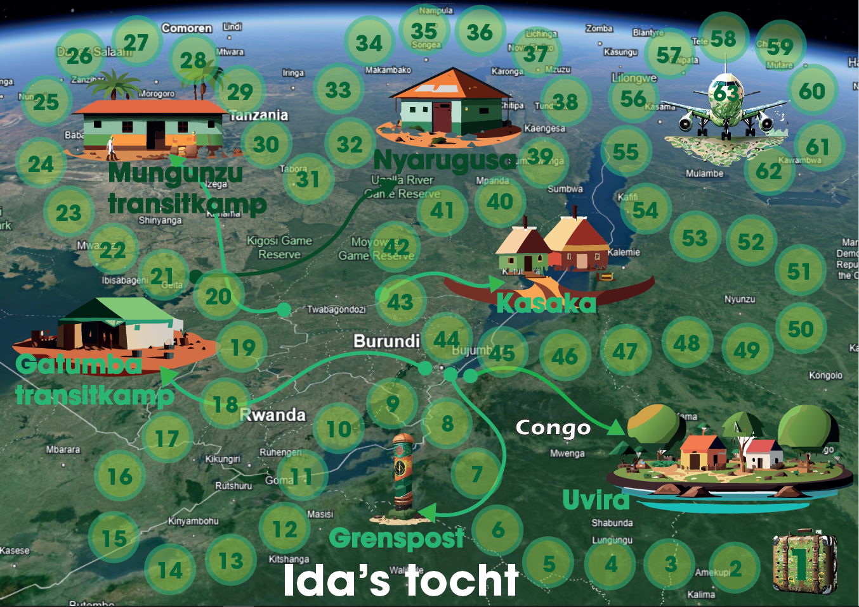

Slide 31
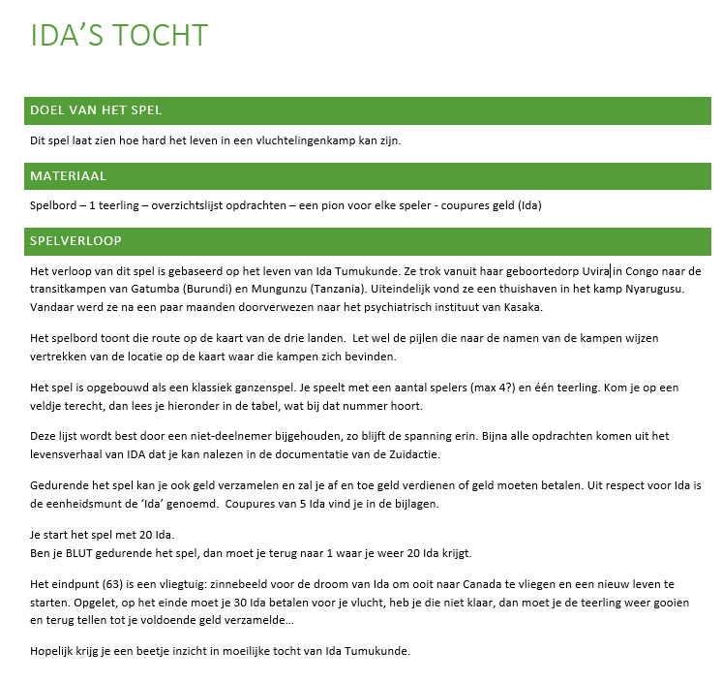

Slide 32
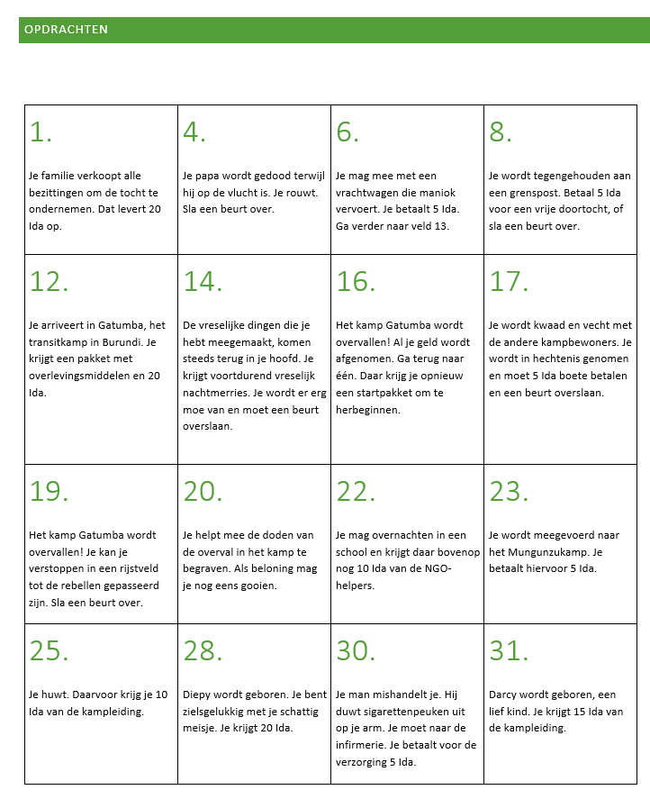

Slide 33
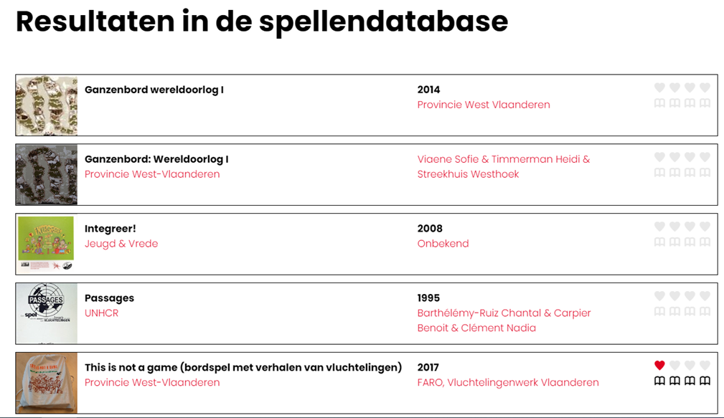
Inspiratiebundel
Inspiratiebundel migratie op prowebsite KathOndVla
Het spellenlab VIVES Brugge
https://www.spellenlab.be/speldatabase

Slide 34
Programma
Kahoot
TeGek
Insteek voor nieuwkomers
  Fracarita Belgium
  Duurzame ontwikkelingsdoelen
  NAVO – NATO
Campagne 2024
Insteek vanuit de vakken
Hoe aan de slag met het materiaal?

Slide 35
INSTEKEN VANUIT DE VAKKEN

Slide 36
Veiligheid creëren
Profiel van je leerlingen bepalen
  Vluchteling
  Migrant
  Kind van migrant
  Staatloze
  Trauma
Ouders informeren
Taalgebruik
  Je thuis
  Je cultuur

Slide 37
Woordkeuze maakt het verschil
Asiel en migratie zijn complexe onderwerpen in het publieke debat. Genuanceerde informatie hierover is noodzakelijk om verwarring te voorkomen en polarisatie tegen te gaan.
Regelmatig worden begrippen door elkaar gehaald. Er wordt vaak over vluchtelingen gesproken, terwijl het over migranten gaat. En je ziet ook dat de woordcombinatie ‘illegale asielzoeker’ wordt gehanteerd. Asielzoeken is een recht en dus nooit illegaal.

Slide 38
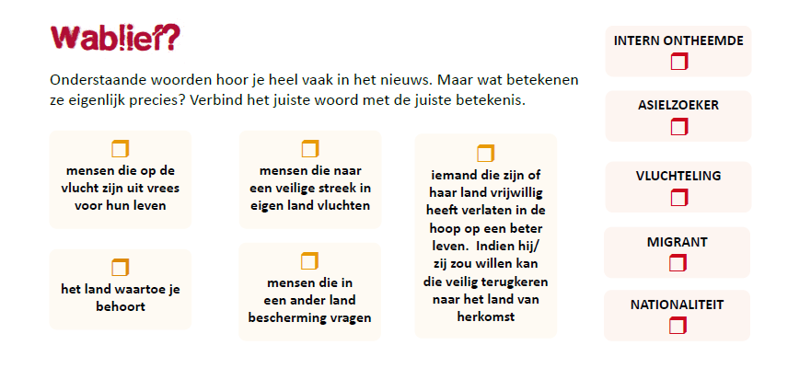

Slide 39
Woordkeuze maakt het verschil
Vluchteling
  Een vluchteling is iemand die de grens van zijn of haar eigen land is overgestoken vanwege een gegronde vrees voor vervolging op basis van ras, religie, nationaliteit, politieke overtuiging of het behoren tot een bepaalde sociale groep.
  Vluchtelingen zoeken vaak bescherming in andere landen en hebben recht op asiel volgens internationale wetgeving. Ze hebben specifieke rechten en bescherming op basis van het Vluchtelingenverdrag van 1951.
Migrant
  Het begrip migrant verwijst naar een bredere categorie van mensen die zich verplaatsen van het ene naar het andere land, ongeacht de reden voor hun verplaatsing. Migranten kunnen bewegen om economische redenen, familiehereniging, studie, werk, of andere niet-vervolgingsgerelateerde factoren.
  Migranten hebben niet noodzakelijkerwijs dezelfde beschermingsrechten als vluchtelingen en worden beheerst door andere juridische kaders.
Asielzoeker
  Een asielzoeker is een persoon die internationale bescherming zoekt, maar nog niet de status van vluchteling heeft verkregen. Asielzoekers zijn mensen die hun eigen land zijn ontvlucht vanwege gevreesde vervolging, maar hun asielaanvraag is nog in behandeling.
  Asielzoekers hebben het recht om asiel aan te vragen en worden beoordeeld op de vraag of ze voldoen aan de criteria voor vluchtelingenstatus volgens internationale normen.
https://www.unhcr.org/be/nl/activiteiten/woorden-zijn-belangrijk

Slide 40
Verkiezingen
Gebruiken onze politici – reporters – nieuwsankers de juiste woordenschat?

Slide 41
Data
Migratiesituaties kunnen snel veranderen als gevolg van geopolitieke gebeurtenissen, economische factoren, conflicten en andere dynamieken
Raadpleeg recente bronnen zoals nieuwsberichten, overheidsrapporten en internationale organisaties om de meest actuele informatie over migratiestromen te verkrijgen

Slide 42
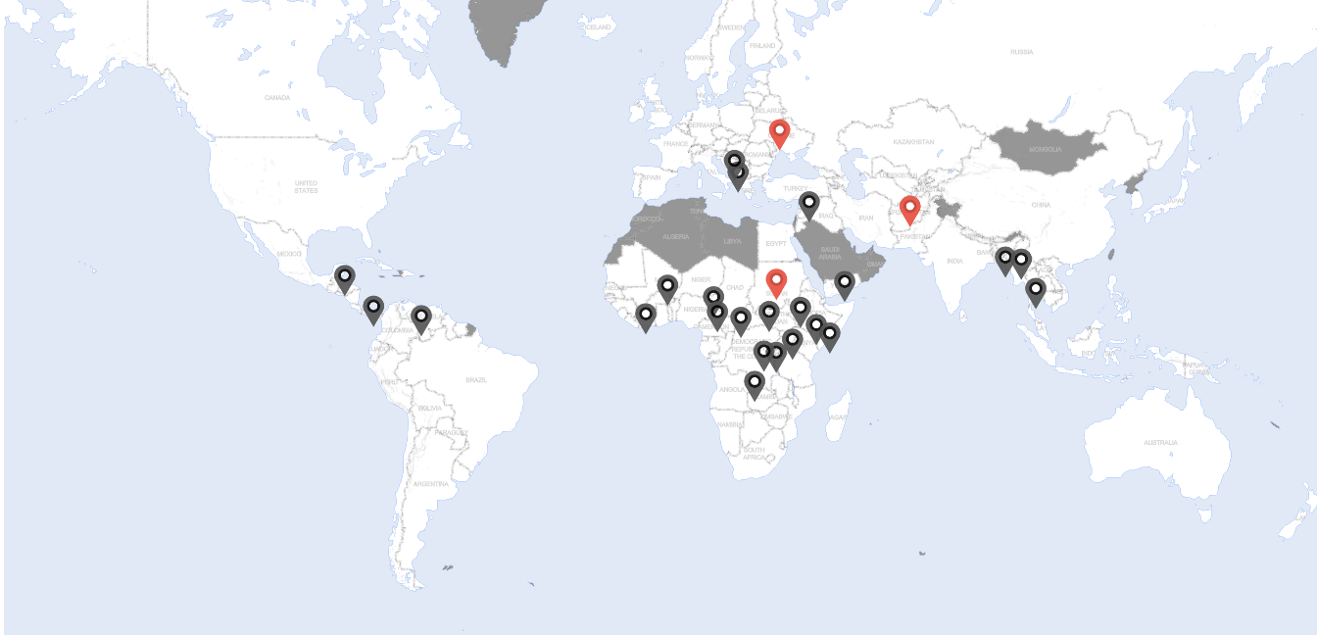
Data over vluchtelingen per land http://data.unhcr.org/

Slide 43
Wiskunde
Grafieken leren lezen
  https://data.unhcr.org/
  Cijfergegevens van land van vluchteling en omliggende landen
Tekst en cijfers visueel omzetten
  1 op 74 mensen is gedwongen op de vlucht
  4 op 10 volwassenen en 9 op 10 kinderen hebben een posttraumatisch stresssyndroom
  7 op 10 vluchtelingen trekt de grens over

Slide 44
Moderne talen
Begrippen duiden = dezelfde taal spreken
  Trauma
  Vlucht
  Immigrant
  Vluchteling
  Psycholoog
  Stress
  Syndroom
  …
CLIL
Aan de slag met vertaaltools
Zonder woorden toch elkaar begrijpen

Slide 45
Aardrijkskunde
Bevolkingsdichtheid
Bevolkingsevolutie
Migratie
  Oorzaak
  Gevolgen
Draagkracht land
…

Slide 46
Aardrijkskunde
Enkele van de opvallende migratiestromen in de afgelopen jaren omvatten:
Migratie naar Europa: Veel mensen zijn de afgelopen jaren naar Europa gemigreerd, vaak op zoek naar veiligheid en betere economische kansen. Syrische vluchtelingen vormden een aanzienlijk deel van deze stroom, maar er waren ook migranten uit andere delen van het Midden-Oosten, Noord-Afrika en Zuid-Azië.
Migratie in Noord-Amerika: Er waren migratiestromen vanuit Latijns-Amerika, met name uit landen als Honduras, Guatemala en El Salvador, naar de Verenigde Staten. Mensen migreerden om verschillende redenen, waaronder geweld, armoede en onveiligheid.

Slide 47
Aardrijkskunde
Interne migratie in Azië: In Azië zijn er vaak grote interne migratiestromen als gevolg van verstedelijking en economische ontwikkeling. Mensen trekken van landelijke naar stedelijke gebieden op zoek naar werk en betere levensomstandigheden.
Migratie als gevolg van conflicten: Conflicten in gebieden zoals het Midden-Oosten en Afrika hebben geleid tot gedwongen migratie van miljoenen mensen. Dit omvat zowel interne ontheemden als grensoverschrijdende vluchtelingen.
Klimaatgerelateerde migratie: Klimaatverandering heeft ook invloed op migratiepatronen, met mensen die hun thuisland verlaten als gevolg van natuurrampen, stijgende zeespiegels en andere klimaatgerelateerde problemen.

Slide 48
Aardrijkskunde
Door welke landen reizen de vluchtelingen uit conflictlanden zoals Syrië, Zuid-Soedan of Afghanistan?
Wat weet je over deze landen?
  Klimaat
  Vegetatie
  Koppelen aan geschiedenis
    Regime
  Koppelen aan economie
    Levensstandaard

Slide 49
Vluchtelingen in ons land
https://youtu.be/zKWDbkA-S9w
Bekijk de collectie Ontmoetingen met vluchtelingen: voor de vlucht op Het Archief voor Onderwijs

Slide 50
Belgen die migreren naar VS
Red Star Line Museum

Slide 51
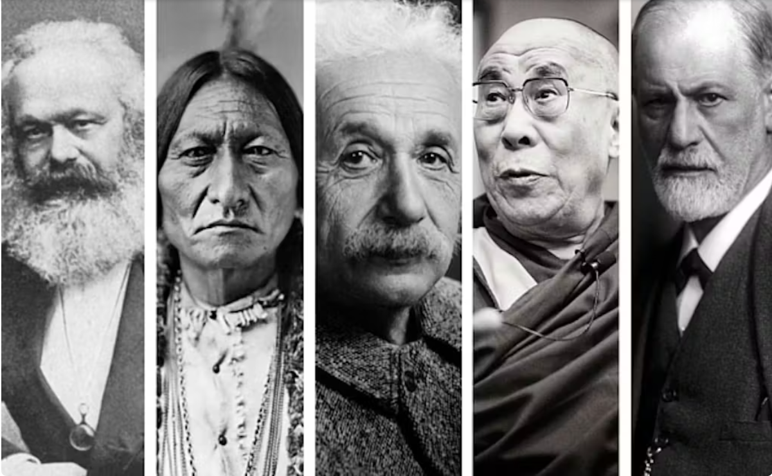
Vluchtelingen die de wereld veranderden
bron
https://historianet.nl/maatschappij/10-vluchtelingen-die-de-wereld-veranderden

Slide 52

Yusra Mardini
Een zwemster uit Syrië die samen met haar zus vluchtte naar Europa. Ze werd een symbool van hoop en veerkracht
Yusra nam deel aan olympische spelen in Rio de Janeiro 2016:
https://www.elle.com/nl/leven-liefde/a37176431/olympische-spelen-zwemmer-yusra-mardini-syrie-vluchteling/
Vlinderslag Van vluchteling tot olympisch zwemmer

Slide 53
LO
Er zijn atleten die vluchteling zijn en hebben deelgenomen aan de Olympische Spelen onder de vlag van het Olympisch Team voor Vluchtelingen (ROT - Refugee Olympic Team)
Dit team is opgericht door het Internationaal Olympisch Comité (IOC) om atleten te laten deelnemen aan de Spelen, zelfs als ze geen vertegenwoordigend team hebben van het land waar ze oorspronkelijk vandaan komen
Atleten belichamen het idee van veerkracht en doorzettingsvermogen en hun deelname aan de Olympische Spelen benadrukt de kracht van sport als middel voor inclusie en het overwinnen van uitdagingen
Ga op zoek naar enkele voorbeelden

Slide 54
Boeken
Gevoelige thema
Bieden waardevolle, verschillende perspectieven
Kunnen bijdragen aan het vergroten van empathie en begrip
Kunnen dienen als uitgangspunt voor discussies over de vluchtelingenproblematiek met jonge lezers
De leeftijdsaanbevelingen kunnen variëren
Bekijk de inhoud van het boek om te bepalen of het geschikt is voor een specifieke lezer

Slide 55
"The Journey" door Francesca Sanna (vanaf 5 jaar)
  Een prachtig geïllustreerd prentenboek dat het verhaal vertelt van een gezin dat hun thuisland ontvlucht vanwege oorlog. Hoewel het in eerste instantie gericht is op jongere lezers, kan het ook waardevol zijn voor oudere lezers vanwege de krachtige beelden en thema’s.
"The Bone Sparrow" door Zana Fraillon (12 jaar en ouder)
  Het verhaal volgt een jongen genaamd Subhi, die in een vluchtelingenkamp leeft. Het boek geeft een indrukwekkende inkijk in het leven in een kamp en belicht de hoop en veerkracht van de mensen die daar wonen.
"The Unwanted: Stories of the Syrian Refugees" door Don Brown (12 jaar en ouder)
  Een grafische roman die de Syrische vluchtelingencrisis onderzoekt en de persoonlijke verhalen van degenen die gedwongen werden hun huizen te verlaten in beeld brengt.
"Refugee" door Alan Gratz (12 jaar en ouder)
  Een roman die zich richt op drie verschillende tijdperken en locaties, met verhalen van vluchtelingen uit nazi-Duitsland, Cuba en Syrië. Het boek toont de parallellen tussen de ervaringen van vluchtelingen in verschillende tijden en plaatsen.

Slide 56
"Outcasts United: The Story of a Refugee Soccer Team That Changed a Town" door Warren St. John (12 jaar en ouder)
Dit non-fictieboek vertelt het waargebeurde verhaal van een vluchtelingenjongen uit Liberia en zijn deelname aan een voetbalteam in een klein stadje in Georgia, VS. Het benadrukt de impact van vluchtelingen op lokale gemeenschappen.
"The Good Braider" door Terry Farish (14 jaar en ouder)
Een roman die het verhaal vertelt van een jonge vluchtelinge uit Zuid-Soedan die naar de Verenigde Staten komt. Het boek onderzoekt thema's van cultuurshock, identiteit en de zoektocht naar thuis.
"The Beekeeper of Aleppo" door Christy Lefteri (16 jaar en ouder)
Een roman die het verhaal vertelt van een Syrisch vluchtelingenpaar op hun gevaarlijke reis naar Europa. Het boek verkent thema's als verlies, trauma en hoop.

Slide 57
Film
Er zijn verschillende films die geschikt zijn voor kinderen en jongeren tussen 12 en 18 jaar die thema's behandelen gerelateerd aan vluchtelingen en migratie
Het is belangrijk om de leeftijdsclassificaties en inhoud van de films te controleren, omdat sommige films mogelijk expliciete scènes bevatten die mogelijk niet geschikt zijn voor jongere kijkers

Slide 58
Film
"The Breadwinner" (2017)
Deze geanimeerde film, gebaseerd op de gelijknamige roman, volgt het verhaal van een jong meisje in Afghanistan dat zich als jongen verkleedt om voor haar gezin te zorgen nadat haar vader onterecht is gearresteerd.
"The Good Lie" (2014)
Een film gebaseerd op het waargebeurde verhaal van Soedanese vluchtelingen die naar de Verenigde Staten komen. Het concentreert zich op hun aanpassing aan een nieuwe cultuur en het overwinnen van uitdagingen.
"The Silent Revolution" (2018)
Een Duitse film gebaseerd op het waargebeurde verhaal van een klas Oost-Duitse studenten die in 1956 uit solidariteit met de Hongaarse opstand een minuut stilte houden, wat resulteert in ernstige gevolgen.

Slide 59
Film
"Beasts of No Nation" (2015)
Hoewel deze film over het algemeen voor oudere tieners is vanwege het volwassen thema, biedt het een krachtig beeld van het leven van kindsoldaten in een door oorlog verscheurd Afrikaans land.
"Human Flow" (2017)
Een documentaire geregisseerd door kunstenaar Ai Weiwei, die de omvang van het wereldwijde vluchtelingenprobleem onderzoekt en verschillende verhalen van vluchtelingen vertelt.
"Capernaum" (2018)
Een Libanese film over een jongen die besluit zijn ouders aan te klagen vanwege de ellendige omstandigheden waarin hij is opgegroeid. Het verkent het leven van straatkinderen en de strijd om overleving.

Slide 60
Wetenschappen
Posttraumatisch stresssyndroom (PTSS)
Een ernstige psychische aandoening
Kan ontstaan na het ervaren of getuige zijn van een traumatische gebeurtenis
  ernstig lichamelijk letsel
  seksueel geweld
  orlog
  natuurrampen
  andere bedreigende situaties
Niet iedereen die een traumatische gebeurtenis meemaakt, ontwikkelt PTSS
Het is een reactie op extreem stressvolle ervaringen

Slide 61
Wetenschappen
Niet iedereen met PTSS ervaart dezelfde symptomen
De symptomen van PTSS kunnen variëren in intensiteit en duur
Sommigen ontwikkelen pas maanden of zelfs jaren na het trauma symptomen
PTSS kan aanzienlijke invloed hebben op het dagelijks functioneren en de kwaliteit van leven verminderen
Professionele behandeling, zoals psychotherapie en in sommige gevallen medicatie, kan effectief zijn
Het is belangrijk om hulp te zoeken bij een ervaren gezondheidsprofessional omdat vroege interventie de prognose kan verbeteren

Slide 62
De kernsymptomen van PTSS
Herbeleving (Intrusieve herinneringen)
  Flashbacks: Onverwachte, zeer levendige herbelevingen van de traumatische gebeurtenis
  Nachtmerries: Angstige dromen gerelateerd aan de traumatische gebeurtenis
Vermijding en Numbing (Vermijdingsgedrag)
  Vermijding van situaties, mensen of plaatsen die herinneringen aan het trauma oproepen
  Gevoelens van emotionele afvlakking of onthechting van anderen
Hyperactivatie (Hyperarousal)
  Prikkelbaarheid en woede-uitbarstingen
  Problemen met concentratie
  Overmatige waakzaamheid (hypervigilantie)
  Slaapproblemen
Negatieve veranderingen in gedachten en stemming (Cognitieve en emotionele symptomen)
  Negatieve gedachten over zichzelf, anderen of de wereld
  Verlies van interesse in activiteiten die voorheen plezierig waren
  Problemen met geheugen en concentratie

Slide 63
Kasaka - Nyarugusu
https://fracarita-belgium.org/nieuws/psychiatrisch-centrum-in-kasaka-breidt-aanbod-uit-nu-ook-algemene-medische-zorg/
https://www.schoolforrights.be/sites/default/files/2019-03/lesmap_mijn_nieuwe_thuis.pdf

Slide 64

VN-vluchtelingenorganisatie = UNHCR
https://www.unhcr.org/be/nl/over-ons
Wie zijn we
Bureau van de Hoge Commissaris van de Verenigde Naties voor de Vluchtelingen (United Nations High Commissioner for Refugees)
https://www.unhcr.org/be/nl
https://www.unhcr.org/be/nl/activiteiten/onderwijs
Vluchtelingen aan het woord

Slide 65
https://www.unhcr.org/be/wp-content/uploads/sites/46/2018/08/NL-Belgi%C3%AB-PDF-12-15-Activiteitengids.pdf
https://www.unhcr.org/be/wp-content/uploads/sites/46/2018/08/NL-Belgi%C3%AB-15-18-Activiteitengids.pdf

Slide 66
Geschiedenis
Het behandelen van het onderwerp migratie en trauma in relatie tot de wereldoorlogen kan een gevoelig onderwerp zijn
Het kan ook een waardevolle en educatieve ervaring zijn voor leerlingen tussen 12 en 18 jaar oud
Leerlingen de kans geven om hun historisch begrip te verdiepen en empathie te ontwikkelen voor de menselijke ervaringen achter migratie en trauma tijdens de wereldoorlogen in België
https://brabantinbeelden.nl/verhalen/belgische-vluchtelingen

Slide 67
Suggesties
Historische context bieden
  https://www.youtube.com/results?search_query=Kleine+handen+in+een+grote+oorlog
  Historische context over de wereldoorlogen schetsen met specifieke aandacht voor België. Bespreek de oorzaken, gevolgen en impact op individuen en gemeenschappen.
Persoonlijke verhalen delen
Dit kan het verhaal zijn van soldaten, vluchtelingen of families die gedwongen waren te verhuizen.
Literatuur en Kunst
  Integreer literaire werken, poëzie, en kunstwerken die het perspectief van migranten en slachtoffers van trauma tijdens de wereldoorlogen belichten. Dit kan leerlingen helpen om empathie te ontwikkelen en een dieper begrip te krijgen.
Gastdocenten of gastsprekers uitnodigen
  Zoals historici, overlevenden van oorlogen, of experts op het gebied van migratie en trauma, om met de leerlingen te praten en hun persoonlijke ervaringen te delen.

Slide 68
Suggesties
Interactieve activiteiten
  Discussies, rollenspellen, of simulaties die leerlingen helpen zich in te leven in de ervaringen van mensen die betrokken waren bij migratie tijdens de wereldoorlogen.
Onderzoek en projecten
  Moedig leerlingen aan om zelfstandig onderzoek te doen naar specifieke gevallen van migratie en trauma tijdens de wereldoorlogen in België. Laat hen presentaties, essays of creatieve projecten maken om hun bevindingen te delen.
Bezoek aan historische locaties of musea
  Als het mogelijk is, organiseer een excursie naar historische locaties of musea die gerelateerd zijn aan de wereldoorlogen. Dit kan een krachtige manier zijn om de impact van de gebeurtenissen te visualiseren.
Ruimte voor persoonlijke reflectie
  Moedig leerlingen aan om hun gedachten en emoties te uiten door middel van dagboekschrijven, kunstprojecten of groepsdiscussies. Het is belangrijk om een veilige ruimte te bieden voor reflectie.

Slide 69
Techniek
Hoe maak je met weinig materiaal speelgoed?
Welke oplossing kan je bedenken voor praktische problemen die kunnen opduiken?
  Bij koude/hitte?
  Bij droogte/overstroming
Uitdagingen in onderwijs, gezondheidszorg, vervoer, sport, …
Voor de eerste graad https://www.jongeontdekkers.be/

Slide 70
GGFL
https://www.gezondleven.be/files/preventiepeiling/Inspiratiegids-lokale-besturen.pdf
https://www.gezondleven.be/files/jaarverslag-2021.pdf

Slide 71
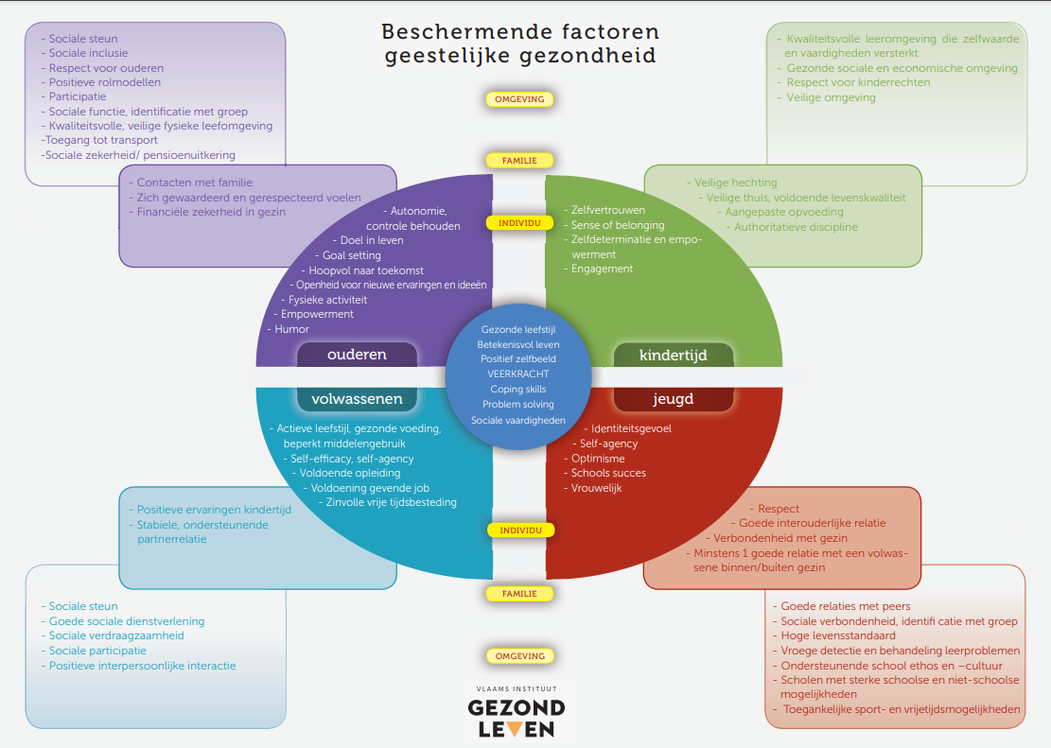

Slide 72
Programma
Kahoot
TeGek
Insteek voor nieuwkomers
  Fracarita Belgium
  Duurzame ontwikkelingsdoelen
  NAVO – NATO
Campagne 2024
Insteek vanuit de vakken
Hoe aan de slag met het materiaal?

Slide 73
Hoe aan de slag met het materiaal?
Vakken
Projecten
Schoolproject
Bij afwezigheid leerkrachten
Opvoedingsproject – visie BvL
….

